Slide 1

Carla Banda D’angelo
PROYECTO BIG DATA

Slide 2

Objetivo
Recolectar información para proyecto de la industria de la moda.
Conocer características como precios, marcas y estilos.

Slide 3
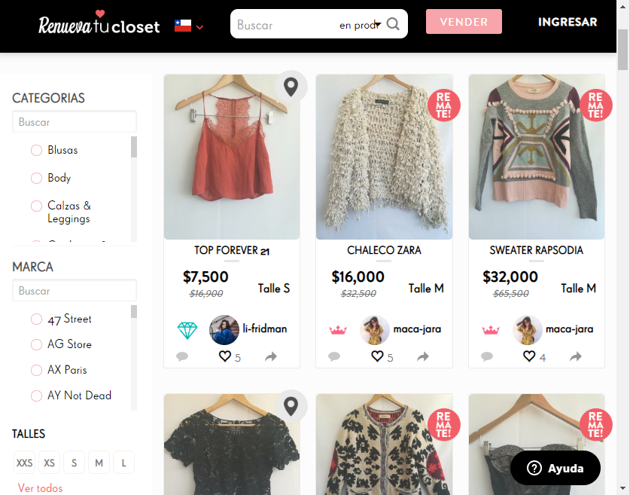
Recolección de Información

Slide 4
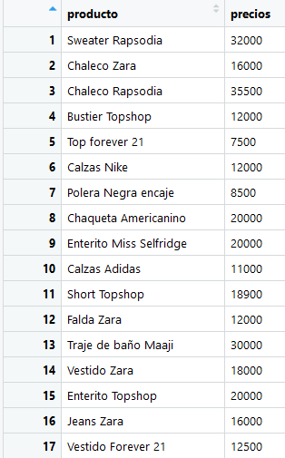
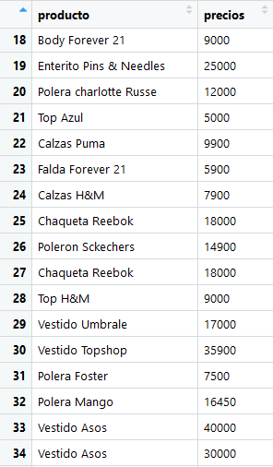
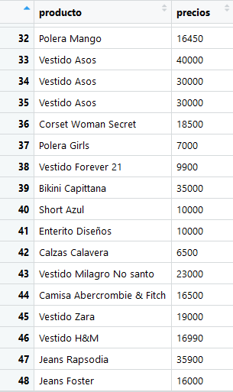
Obtención de Datos

